Slide 1



ESF II projekt Západočeské univerzity v Plzni
reg. č. CZ.02.2.69/0.0/0.0/18_056/0013239

Slide 2

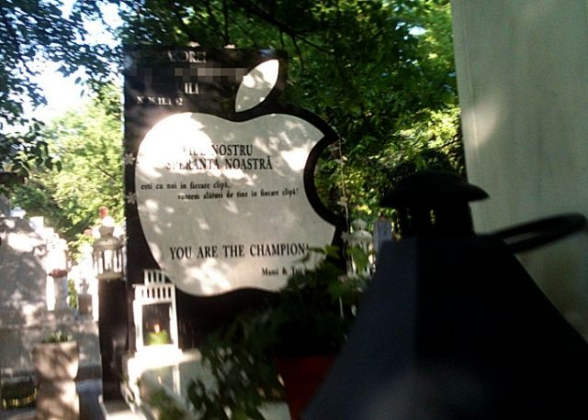
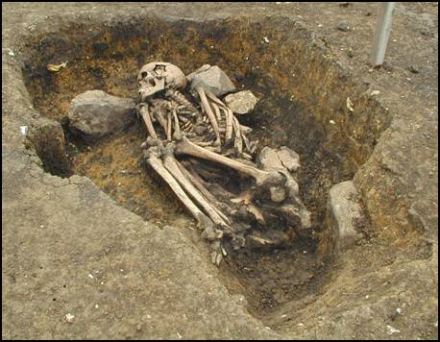
Uzavření hrobu a jeho dokončení

Slide 3
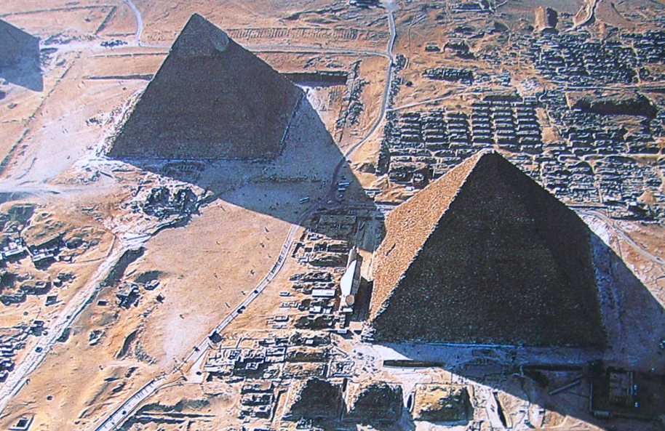
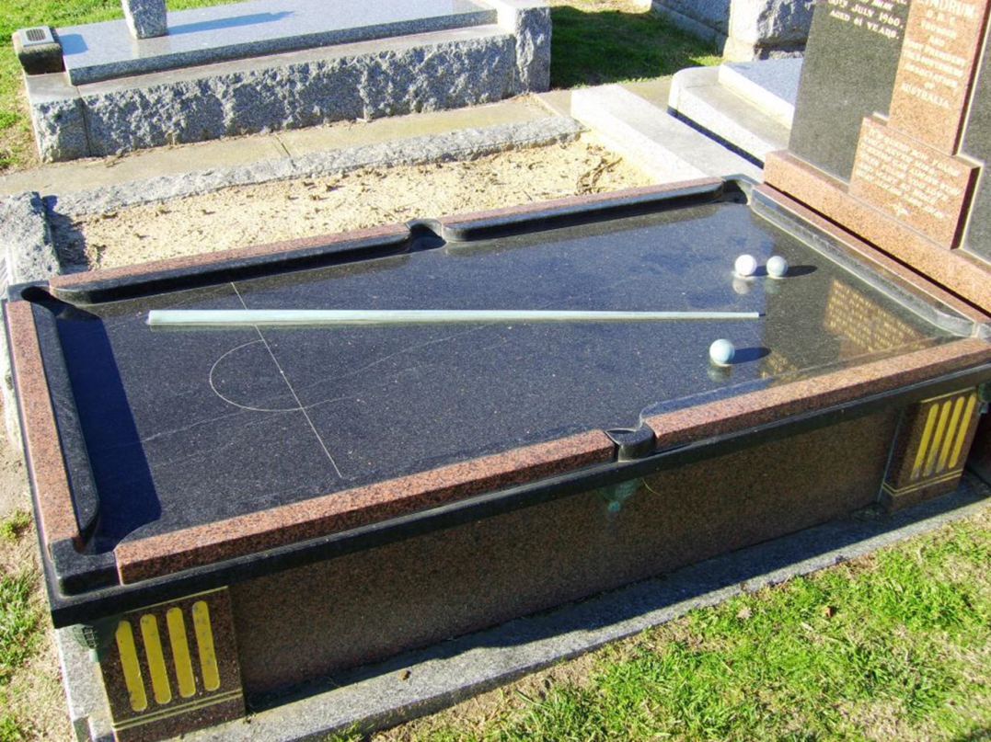

Slide 4
Znovu otevírání hrobů
Možné důvody:
  vyjmutí určitých kostí či celých koster a jejich uložení někde jinde (může souviset např. s kultem předků);
  přidání nebo naopak vyjmutí artefaktu z hrobu (o předmět si nebožtík po smrti žádá X artefakt vyjmutý z hrobu má magickou moc);
  protivampyrická opatření (u jedinců, u kterých se soudí, že se vrací do světa živých, kde škodí);
  znovu otevření hrobu za účelem loupeže = nemá symbolický smysl.

Slide 5
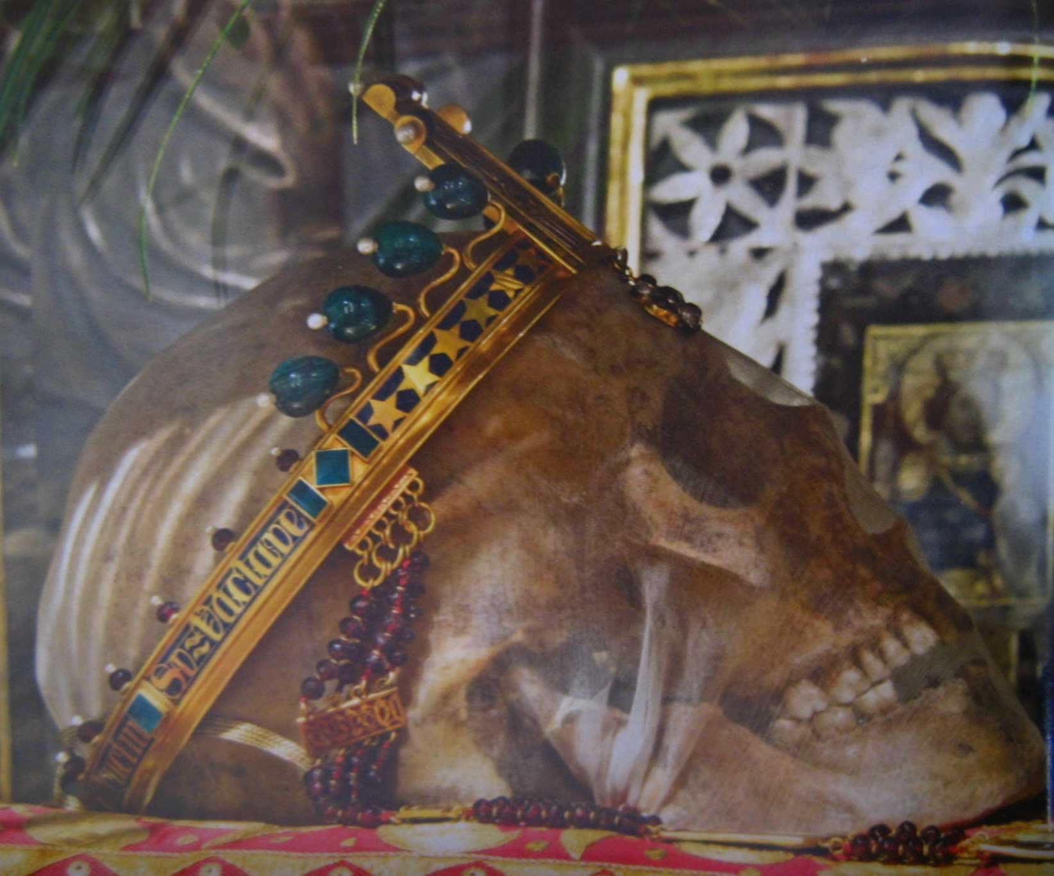
Zvláštní případy symbolického nakládání se zemřelými a jejich ostatky
▪ Kanibalismus
Ostatky svatých
Kenotafy
▪ Pohřby zvířat

Slide 6
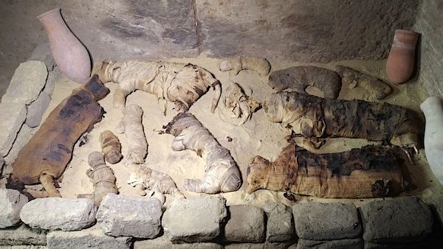
Sakkára

Slide 7
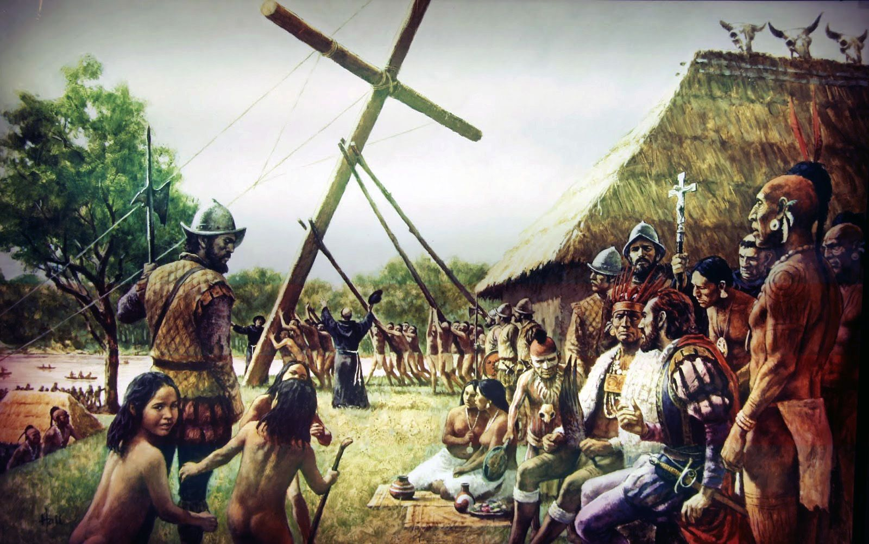

Slide 8
Historie pohřbívání

Slide 9
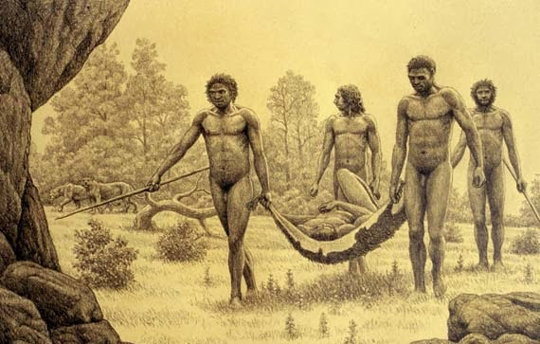
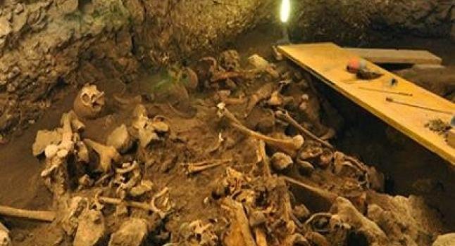
Starý paleolit (2,5 mil. až 300 tis.)
Archaický Homo sapiens (Homo heidelbergensis), Homo erectus.
Sima de los Huesos, větev jeskyně Cueava Mayor v komplexu Atapuerca, Španělsko.
http://humanorigins.si.edu/evidence/human-fossils/species/homo-heidelbergensis

Slide 10
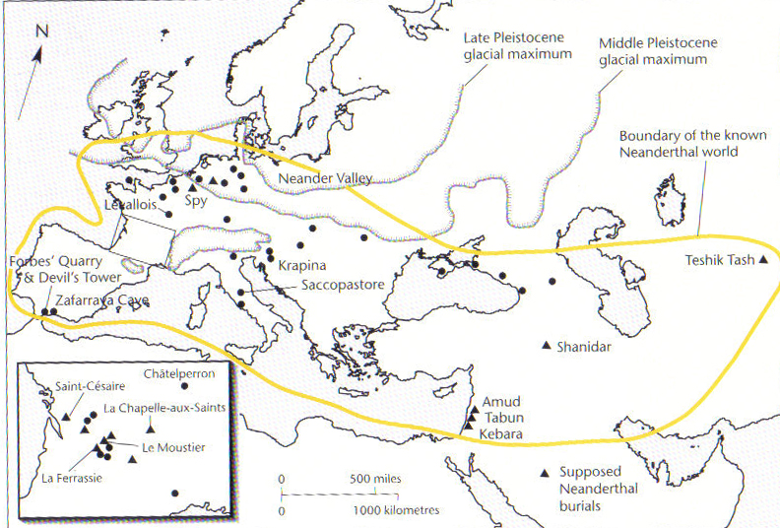
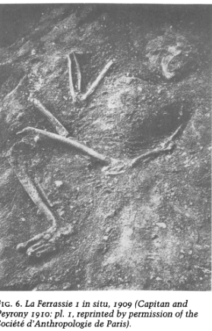
Střední paleolit (300 tis. až 40 tis.)
Neandrtálci (Homo neanderthalensis): cca 50 neandrtálských pohřbů
Anatomicky moderní lidé (Sev. Afrika a Blízký východ).
Big bang of human culture
Gargett et al. (1989)
n.wikipedia.org/wiki/List_of_Neanderthal_sites

Slide 11
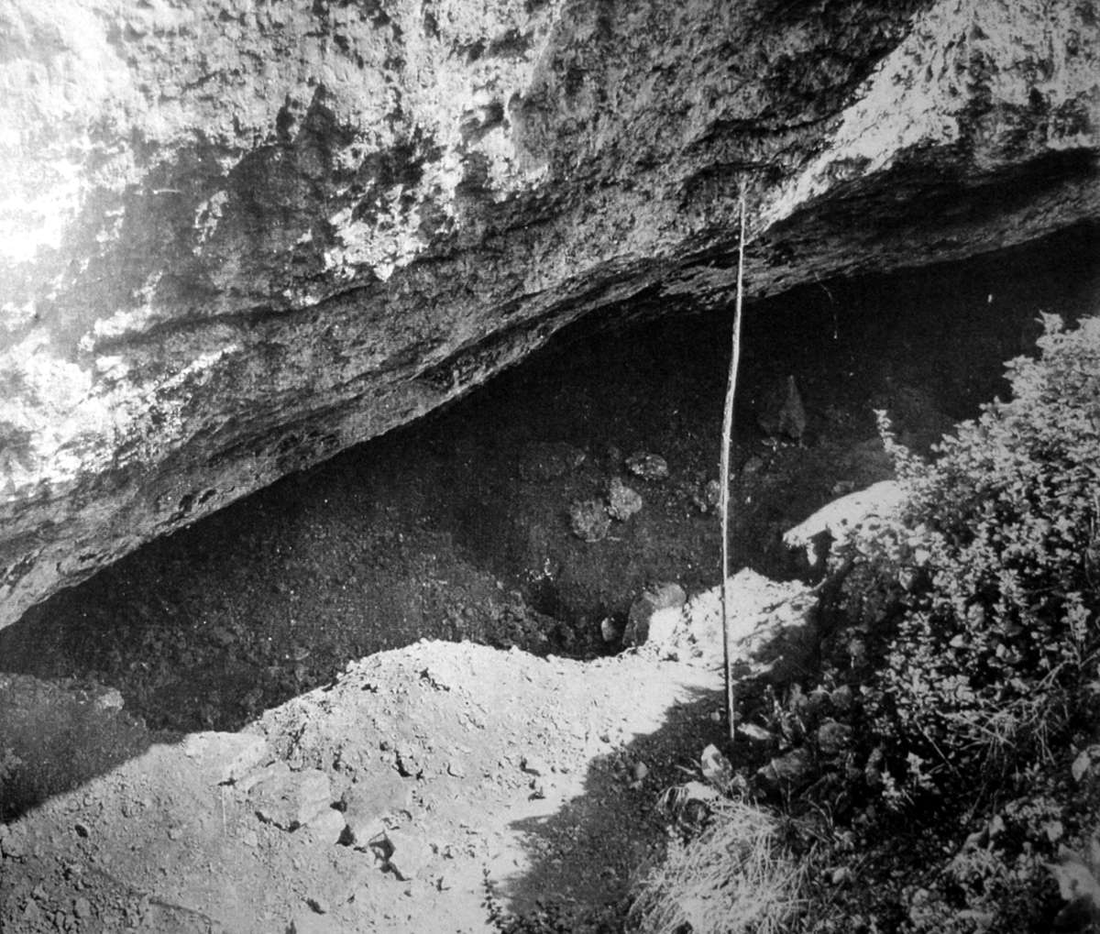
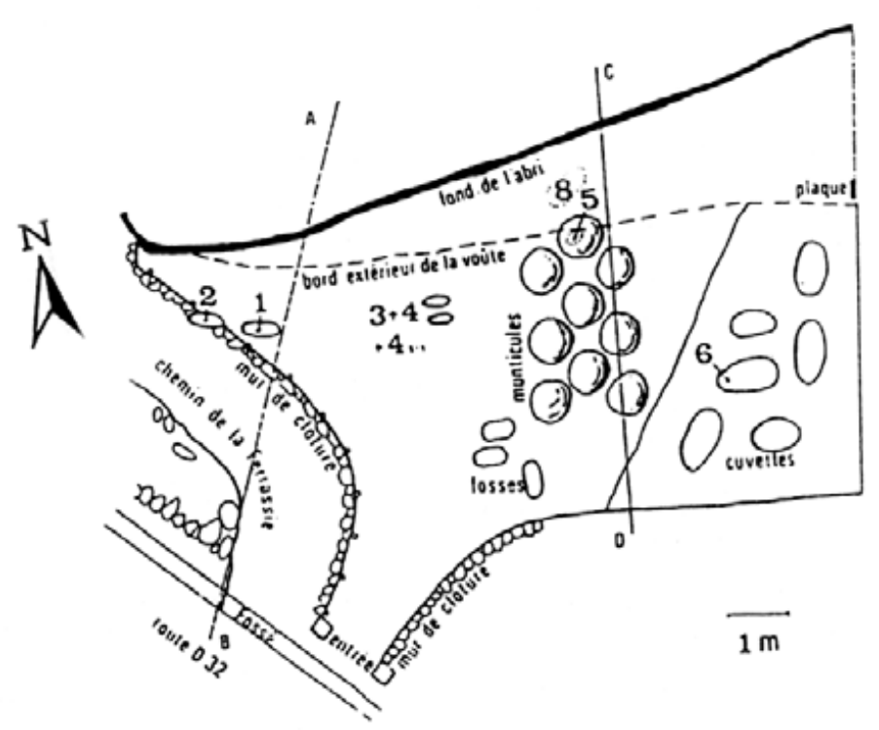
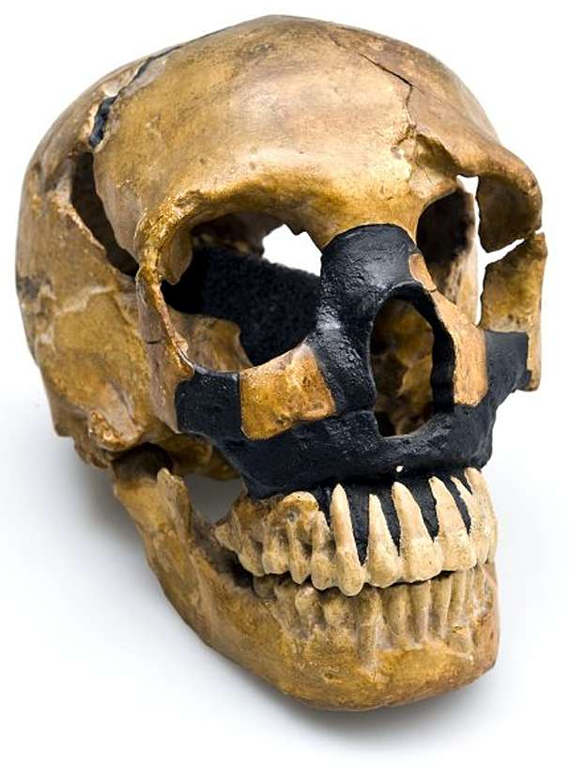
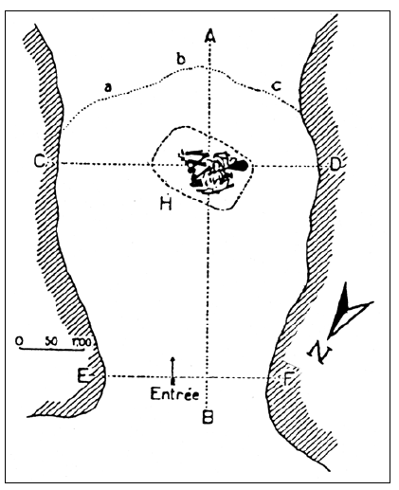
Le Moustier a La Chapelle-aux-Saints (Francie)
https://www.britannica.com/place/Le-Moustier
Svoboda (2003)
ÚKOL

Slide 12
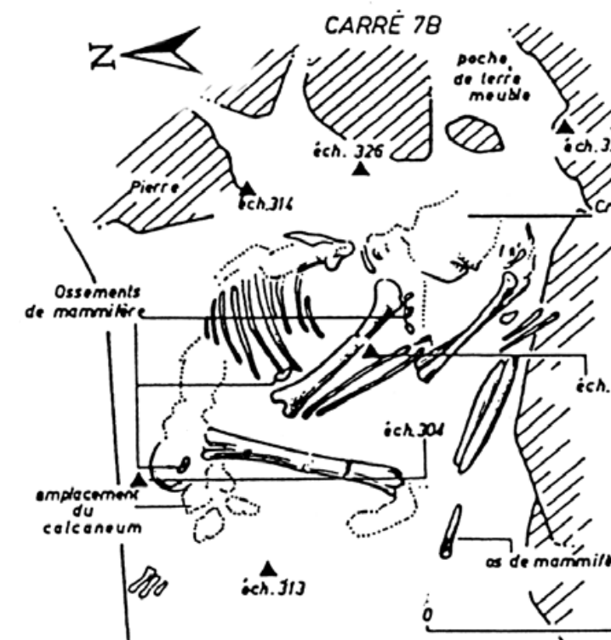
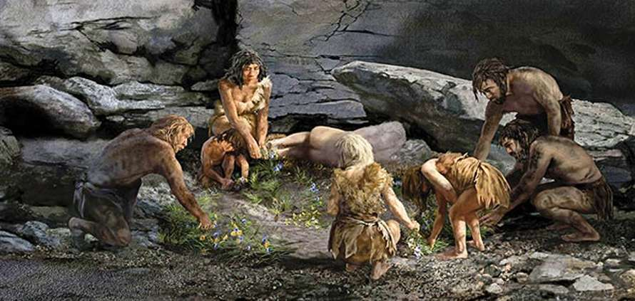
Shanidar (Irak)
https://www.donsmaps.com/clancave.html
Svoboda (2003)

Slide 13
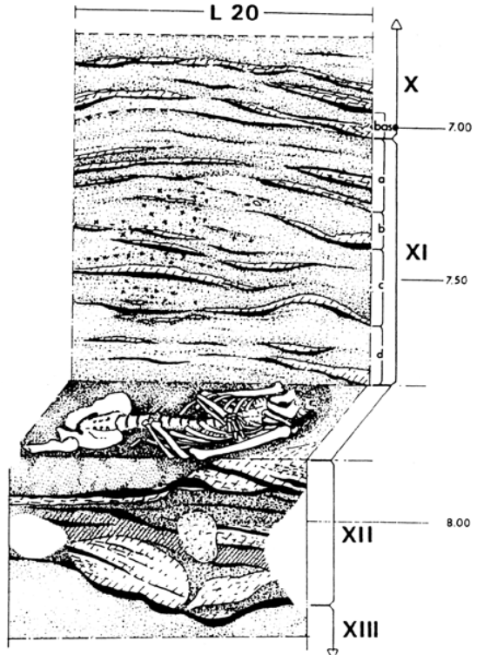
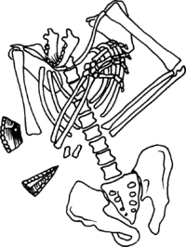
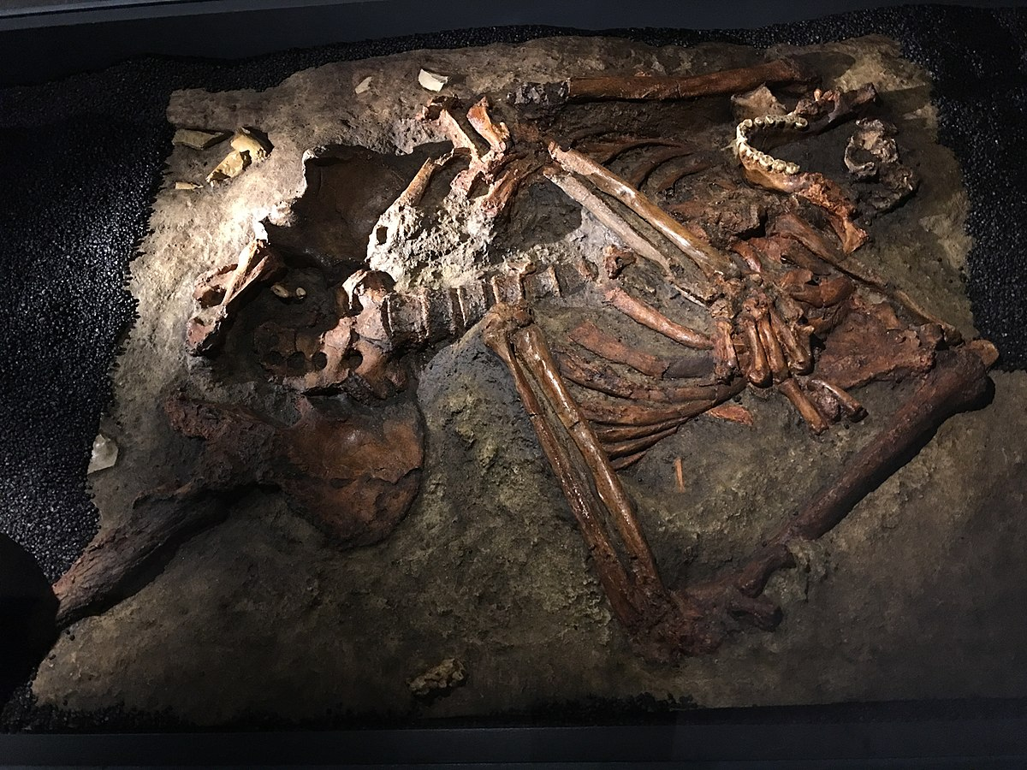
Kebara (Izrael)
https://en.wikipedia.org/wiki/Kebara_2
Svoboda (2003)

Slide 14
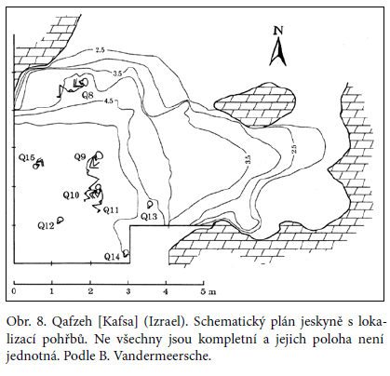
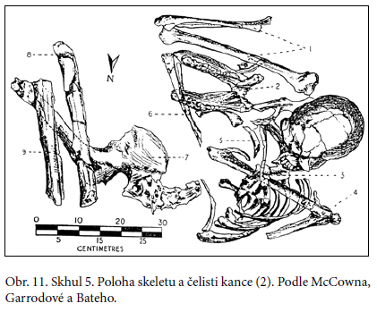
Qafzeh a Mugharet es Skhul (Izrael)
Svoboda (2003)

Slide 15
Souhrn
Neandrtálské pohřby jsou pravděpodobně záměrné PŘESTO stále kritika.
Robert Gargett: na základě tafonomické analýzy a totální absence milodarů (v podobě ornamentů) zvažuje, že všechny nálezy mohou být důsledkem přírodních procesů (sesuvu a pádu stropů).
Zhruba od 100 tis. B.C. = těla jsou naaranžovaná, mají při sobě milodary (zvířecí kosti), možná květiny a barvivo, jsou orientovaná, artikulovaná.
Nacházejí se v sídelních jeskyních.
Některé mají hrobovou jámu (Kebara, Israel), přirozenou jámu (La Chapelle-aux-Saints, Le Moustier, La Ferrasie).

Slide 16
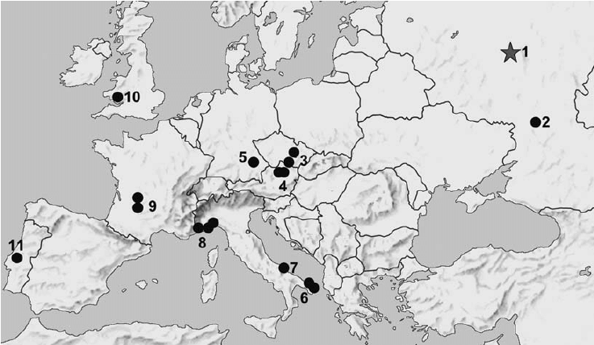
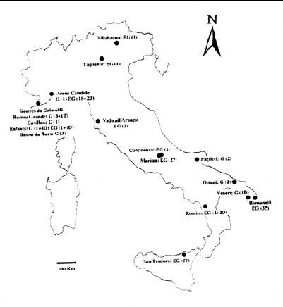
Mladý (svrchní) paleolit (40 až 10 tis.)
https://en.wikipedia.org/wiki/Upper_Paleolithic

Slide 17
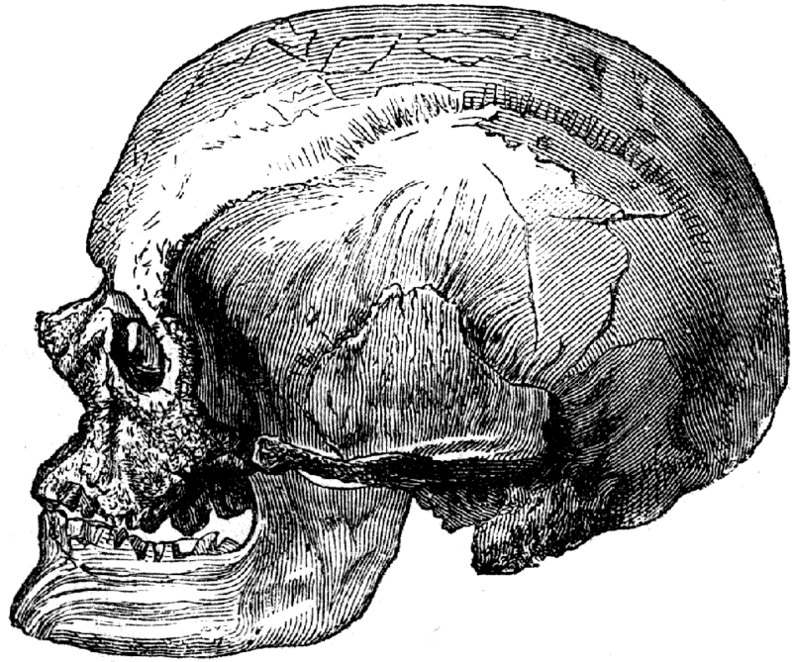
Cro-Magnon (Francie)
1868, Abri de Cro-Magnon v Les Eyzies
Pět jedinců
https://en.wikipedia.org/wiki/European_early_modern_humans#/media/File:Cro-Magnon-male-skull.png

Slide 18
Pohřby na loveckých sídlištích
První hroby na sídlištích se objevují v Austrálii (Mungo; 30 tis. let).
Eurasie (Rusko, východní a střední Evropa; od 25 tis. let).
Bohatá výbava: barvivo, ozdoby hlav (provrtané zuby lišek, vlků atd., štípaná industrie).
Sungir (Rusko)
Kostěnki (Rusko)
Dolní Věstonice I a II (pět pohřbů)
Pavlov (jeden pohřeb)
Předmostí (pohřební areál cca 20 jedinců)
Gravettien:
29 až 22 tis.

Slide 19
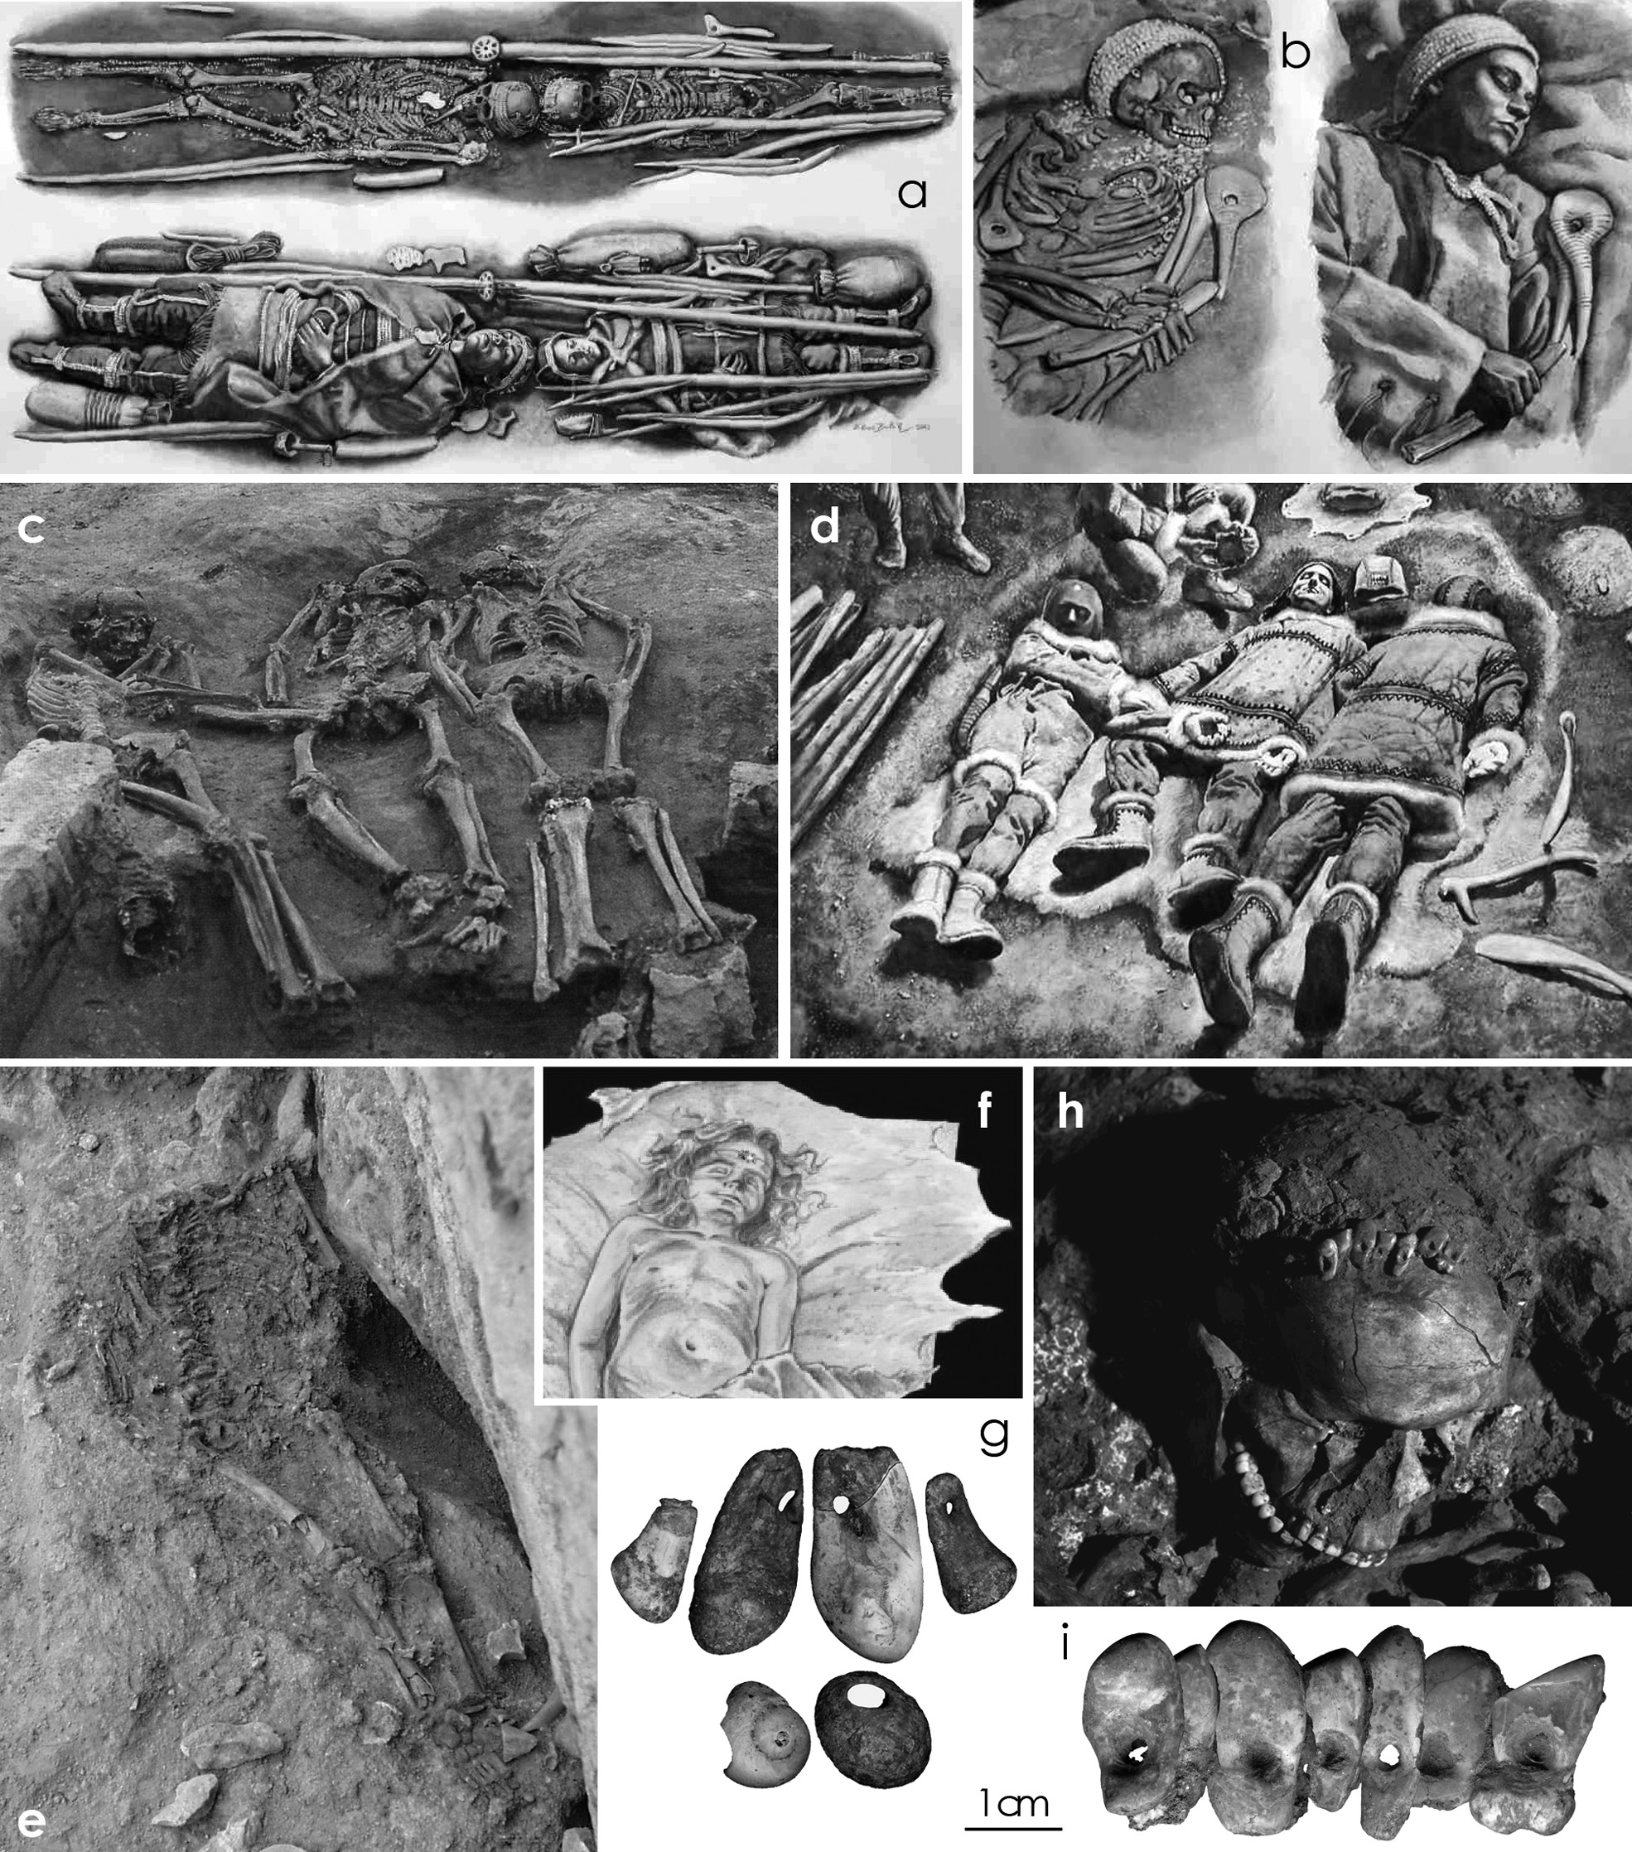
ÚKOL
a: Sungir
b: Arene Candide, Italy = Young prince" (Giovane principe)
c-d: Dolni Vestonice
e-f: Lagar Velho
h: Paglicci
g - i: perforated red deer canines associated with the Lagar Velho and Paglicci

Slide 20
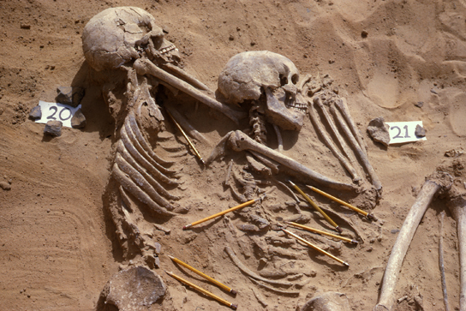
Mezolit
První pohřebiště: dramatická změna, souvislost se změnou klimatu, demografickým růstem, postupným usazováním v omezeném prostoru, vazba na mikroregion, vztah k předkům a zemi = změna symbolického myšlení.
Severní Afrika (Jebel Sahaba, Wádi Halfa v Núbii: 12 až 10 tis.)
Francie (Téviec a Hoëdic 6 až 5 tis.)
Skandinávie (Skateholm I, Vedbaek)
Ukrajina (Vasiljevka)
Rusko (Popovo)

Slide 21
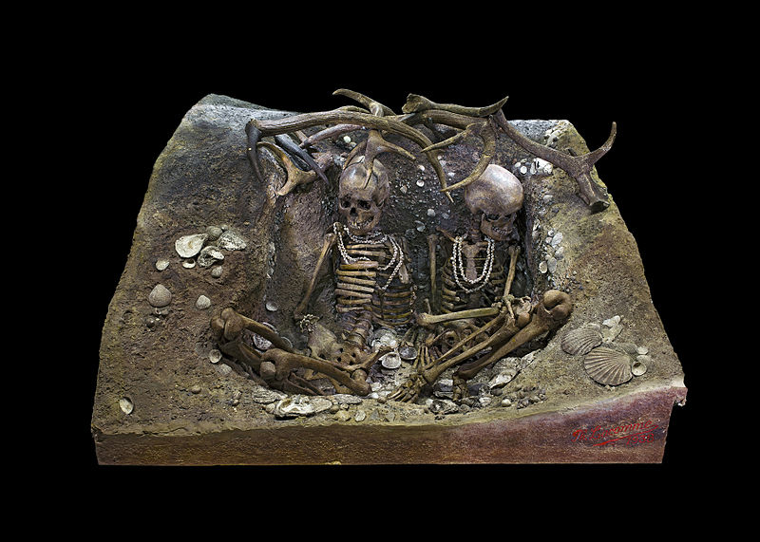
Téviec a Hoëdic (Francie)
Muzeum Toulouse

Slide 22
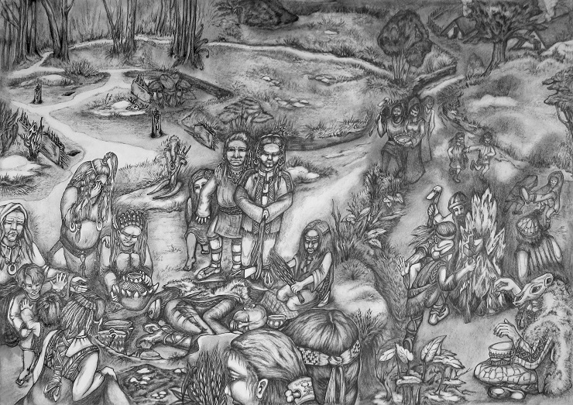
Neolit
Pohřebiště jako součást sídelních areálů.
První zemědělci, usedlý způsob života, sociální stratifikace.
Vedle pohřebišť se vyskytují přetrvávající praktiky sídlištních pohřbů.
Blízký východ
Vedrovice
Kralice na Hané
http://www.archaeo3d.com/lide-z-dlouhych-domu/hroby-a-ritualy/hroby-a-pohrebni-ritus/

Slide 23
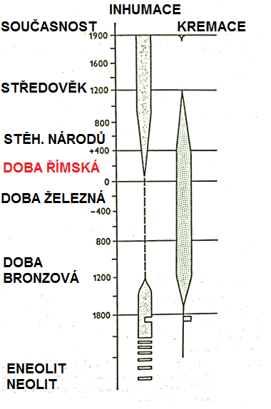
Zemědělský pravěk (stř. Evropa)
Neolit (6. až 4. tis.)
Eneolit (4. až 3. tis.)
Doba bronzová (3. tis až 750)
Doba železná
  Doba halštatská (750 až 450)
  Doba laténská (450 až 0)
Doba římská (0 až 400)
Doba stěhování národů (500 až 600)
Křesťanství (středověk)
Podle Hermann et al. (1990)

Slide 24
Žárový ritus
Nejstarší doklad žárového hrobu: Mungo (Austrálie).
Dohady u Gravettských pohřbů.
Od neolitu se vyskytuje společně s kostrovým pohřebním ritem.
Od mladší doby bronzové (1300 př.n.l) tvoří v archeologickém záznamu téměř jedinou stopu = velmi výrazná změna v pohřbívání = hluboká proměna náboženských představ.
Fragmenty jsou v jamkách, urnách a hrobových jamách ojediněle stopy hranice.

Slide 25
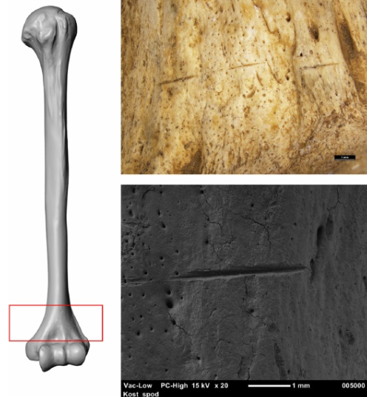
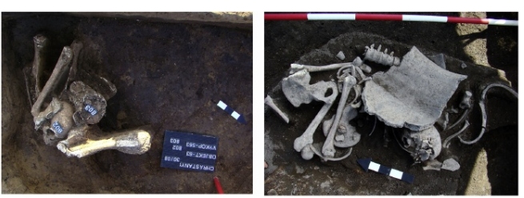
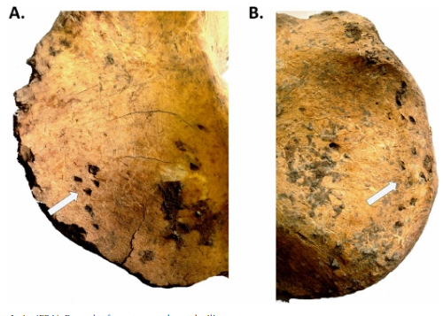
Sekundární pohřby na sídlištích a jejich změna
Ve vrstvách doby bronzové (2200 až 750 př. n.l.) se často nacházejí sekundární sídlištní pohřby.
Tafonomická analýza povrchu kostí ukazuje na odlišnou manipulaci, tj. na odlišnou exkarnační techniku.
© Anna Pankowská

Slide 26
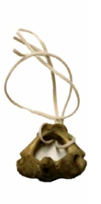
Tělo jako artefakt
Žárový pohřeb a změna exkarnačních technik mohou dokládat změny v symbolickém myšlení a důrazu na kult předků (držení relikvií, kurátorství, cirkulace a uchování amuletů po mnoho generací).
Doloženo i na pohřebištích z JZ USA (Cerezo-Román, 2014, 2015).

